Slide 1
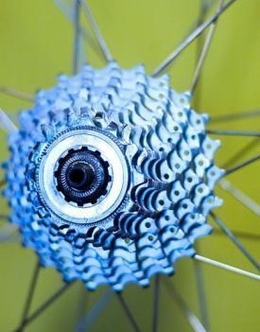
優秀新生入學獎學金 國中教育會考選填本校為第一志願之新生，且會考成績資格符合 30-34分者頒發入學獎金5仟元整，35-39分者頒發入學獎金2萬元整， 40-44分者頒發入學獎金5萬元整，達45分者頒發入學獎金10萬元整。 且，每一學期保持校排1%者，可於每學期繼續領取3萬元。 體育班新生體育績優表現，最高可領2萬元。 （詳細辦法以學校公告為主）
110學年度國立和美實驗學校 招生中
招募國中畢業生、並鼓勵來領取獎金
獎金單人
三年最高
可領30萬元
升學當地獎學金
符合就近入學安置區，以前三志願選填本校，入學成績為全校前3名者，可申請升學 當地獎學金，1萬元。
在校期間持續每學期成績保持前30％且無小過以上記錄，可以每學期繼續領取 1萬元。
還有每學期設置學生的
成績優良獎學金跟段考獎學金喔～～
歡迎學子加入升學本校高中行列，備有高額入學獎學金 等你來拿

